Slide 1

Resolução de Problemas Algoritmos de procura
Inteligência Artificial
Diogo Silva a104183
Miguel Barrocas a104272
Olavo Carreira a104526
João Pinto a104270

Slide 2
Índice
Introdução
Formulação de Problemas
Representação do Ambiente
- Labirinto
- Condições Meteorológicas
- Veículos
Funcionamento do Programa
- Criação do Grafo
- Menu
Estratégias de Procura Não Informada (BFS e DFS)
Estratégias de Procura Informada (Procura Gulosa e A*)
Conclusão

Slide 3
Introdução

Slide 4
Formulação do Problema
Representação do estado: Grafo não orientado, em que cada nodo representa uma posição no circuito e cada aresta representa o trajeto ente posições.
Estado inicial: Local de onde o veículo parte.
Estado objetivo: As zonas de entrega.
Operadores: Movimentos permitidos no labirinto.
Solução: Um caminho válido.
Custo da solução: Distância total do percurso.

Slide 5






Representação do Ambiente
O Labirinto
• ‘#’ representa obstáculos;
• ‘I’ é o ponto inicial;
• ‘F1’, ‘F2’, ‘F3’ são os pontos finais das zonas de entrega;
• ‘ ’ é o terreno regular;
• ‘A’ é terreno aquático;
• ‘T’ é terreno acidentado.

Slide 6
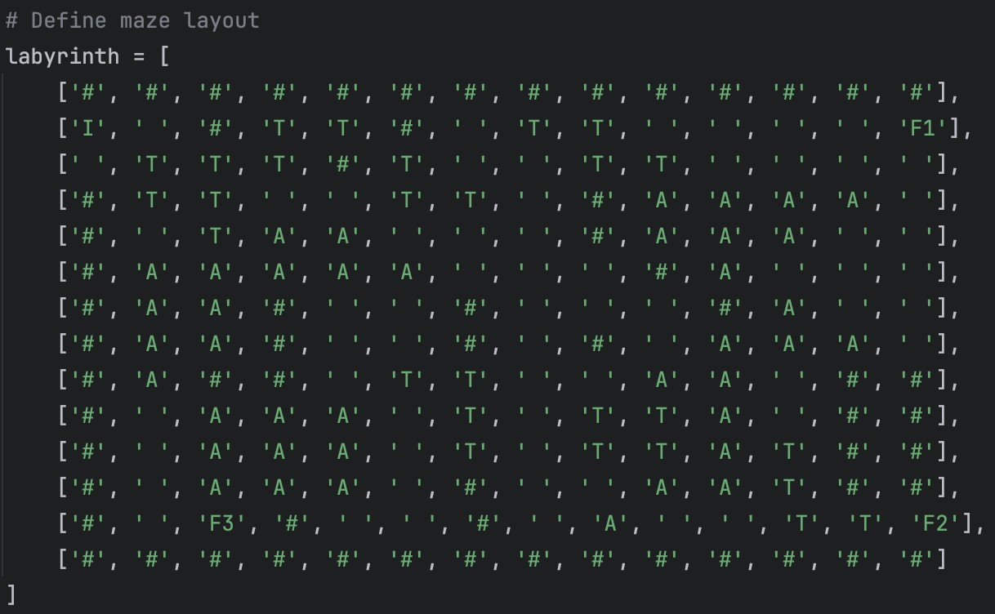

Slide 7




Representação do Ambiente
Condições Meteorológicas
• Céu limpo: Sem impacto nas operações.
• Chuva: Reduz a velocidade dos veículos em 30%.
• Tempestade: Reduz a velocidade em 60% e pode bloquear zonas.
Veículos
• Carro: Apenas terreno regular, velocidade de 80 km/h.
• Camião: Terrenos regular e acidentado, velocidade de 60 km/h.
• Barco: Apenas terreno aquático, velocidade de 50 km/h.

Slide 8
Criação do grafo
Funcionamento do Programa
1- Análise de posições
- Terreno regular (' '): acessível por carros e camiões
Terreno aquático ('A'): acessível por barcos
Terreno acidentado ('T'): acessível por camiões
Parede ('#'): inacessível por qualquer veículo
2. Criação de nodos
- Cada posição transitável é convertida num nodo do grafo, mantendo as suas coordenadas originais para referência.

Slide 9
Criação do grafo
3. Estabelecimento de arestas
O programa verifica as quatro posições adjacentes e cria arestas entre nodos vizinhos quando:
A posição adjacente existe no labirinto;
A posição adjacente é transitável por algum veículo;
Não há parede a separar as posições.
4. Validação especial
O ponto inicial ('I') é sempre incluído como nodo.
Os pontos finais ('F1', 'F2', 'F3') são incluídos como nodos se forem acessíveis.
As arestas são não direcionadas, permitindo movimento em ambos os sentidos.

Slide 10
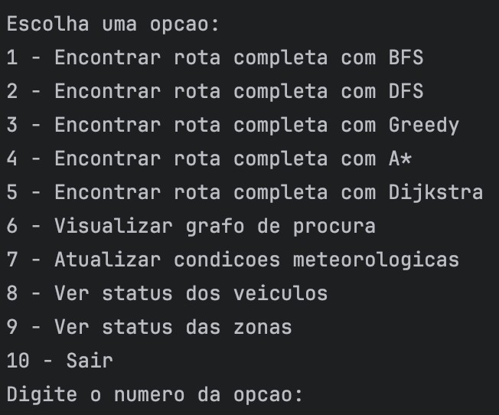
Menu
Funcionamento do Programa

Slide 11
Estratégias de Procura não informada

Slide 12
Procura de Profundidades (DFS)
DFS
Vantagens
Pouco uso de Memória
Bom para problemas com múltiplas soluções
Desvantagens
Pouca eficiência em grafos profundos
A solução obtida pode não ser a solução ótima

Slide 13
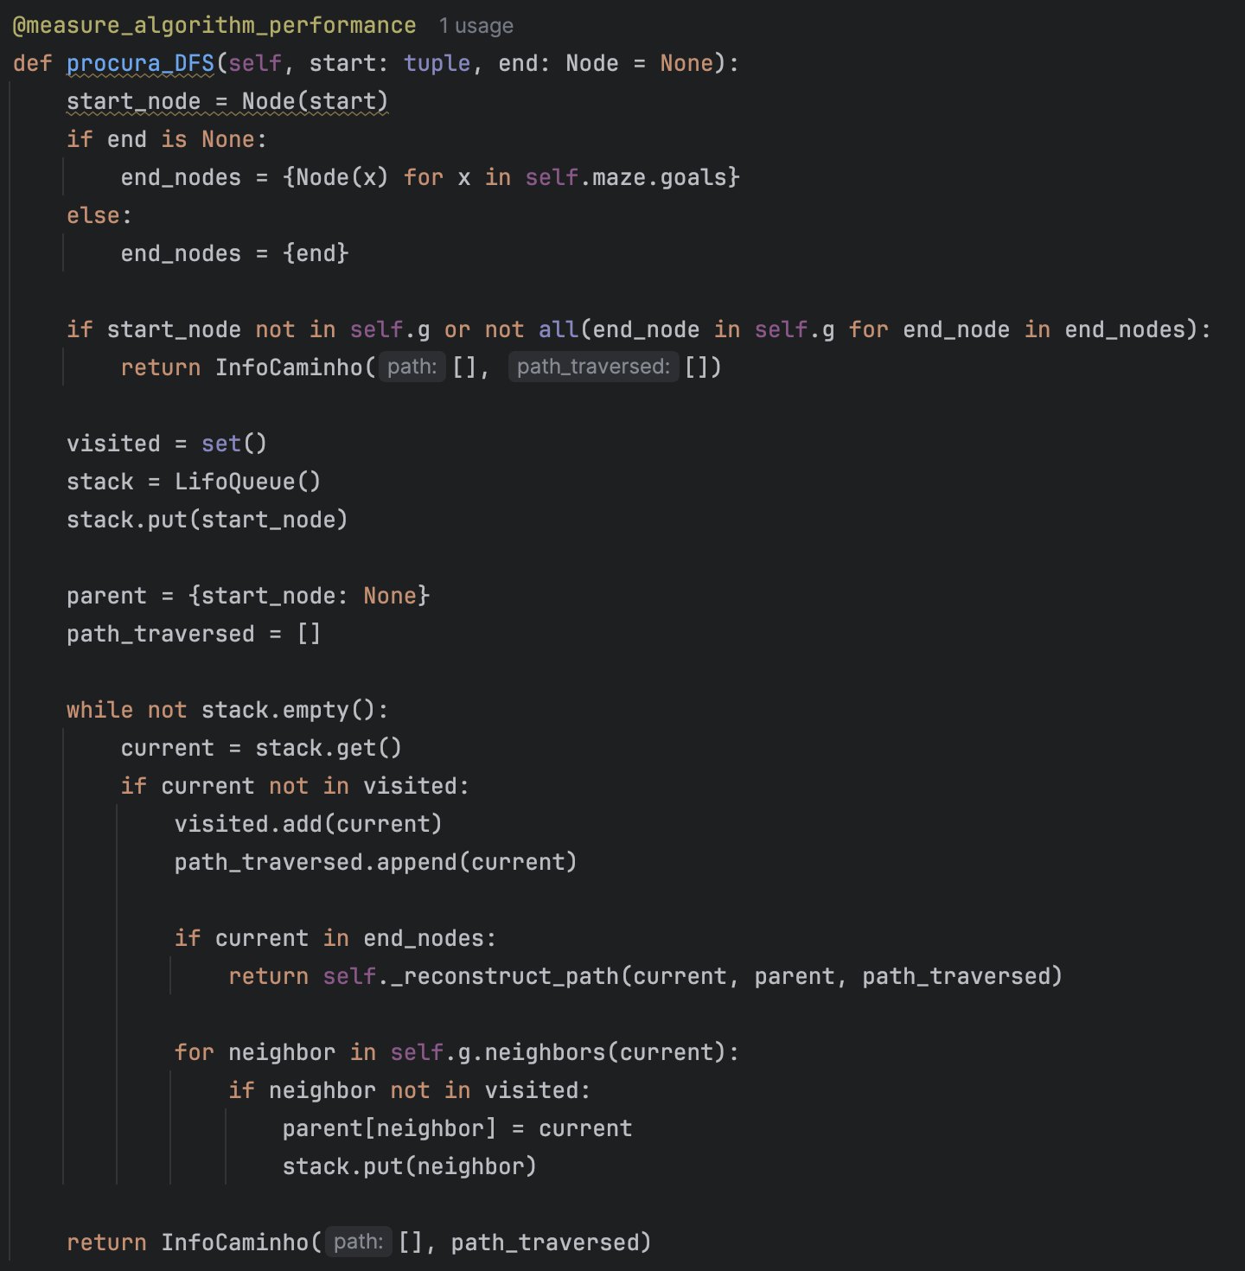
DFS

Slide 14
Procura em largura (BFS)
BFS
Vantagens
Solução ótima quanto todas as arestas têm custo 1.
Desvantagens
Tempo de pesquisa elevado.
Ocupa muito espaço de memória.

Slide 15
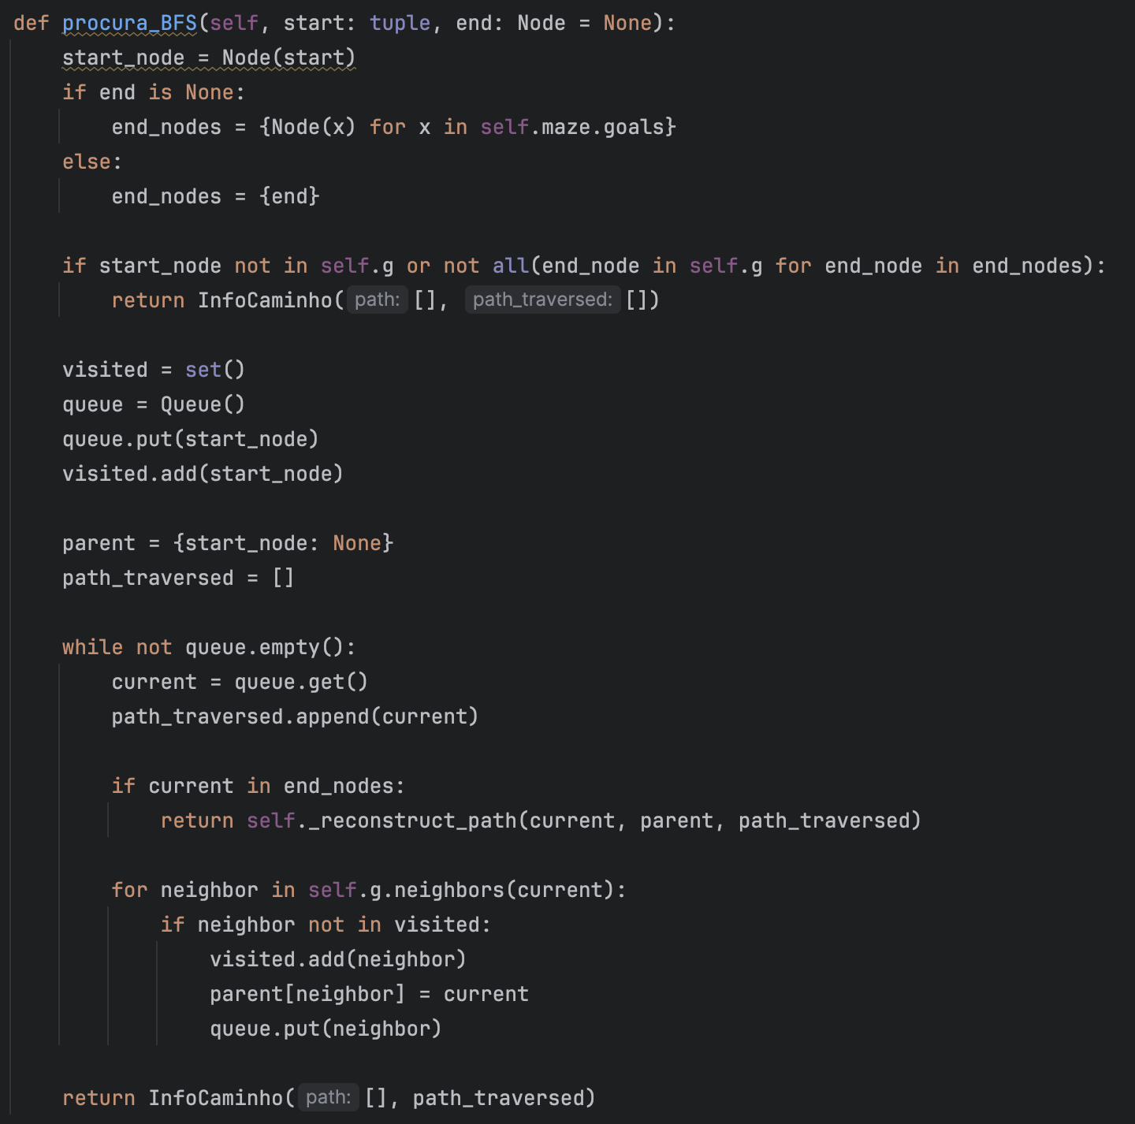
BFS

Slide 16
Estratégias de Procura Informada

Slide 17
Heurística
Utilizada:
-> Algoritmo A*
-> Algoritmo Gulosa(Greedy)
Fórmula:
Distância de Manhattan= Xstart – Xgoal + Ystart - Ygoal

Slide 18
Procura Gulosa (Greedy)
Vantagens
Tempo de procura reduzido se a função heurística for boa.
Desvantagens
A solução obtida pode não ser a solução ótima.
Ocupa muito espaço em memória.

Slide 19
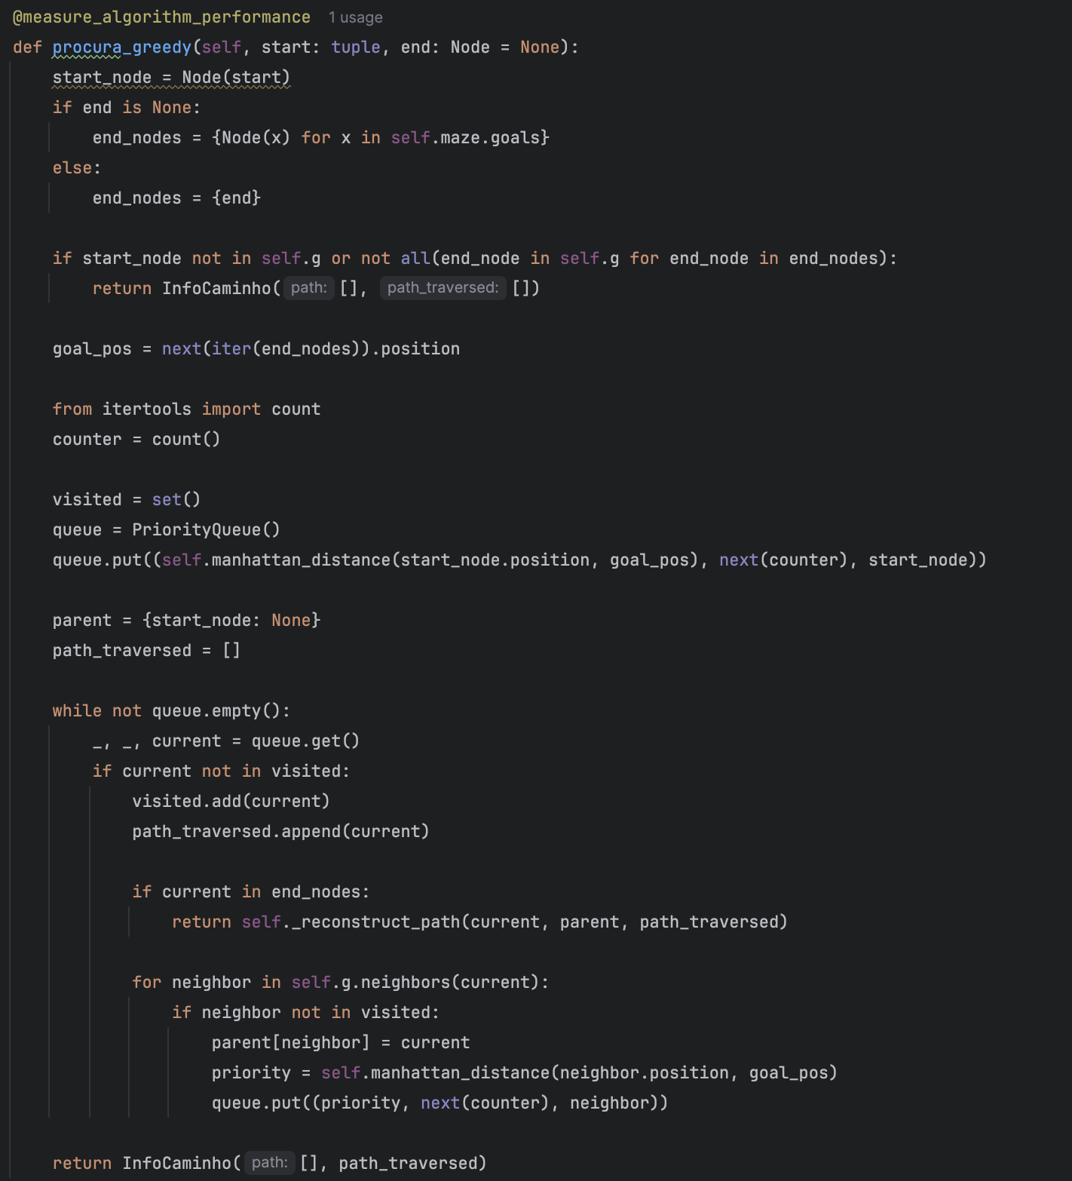
Greedy

Slide 20
Procura A*
𝑓(𝑛) = 𝑔(𝑛) + ℎ(𝑛)
Vantagens
Obtém a solução ótima se a sua heurística for admissível.
Desvantagens
Ocupa muito espaço em memória.

Slide 21
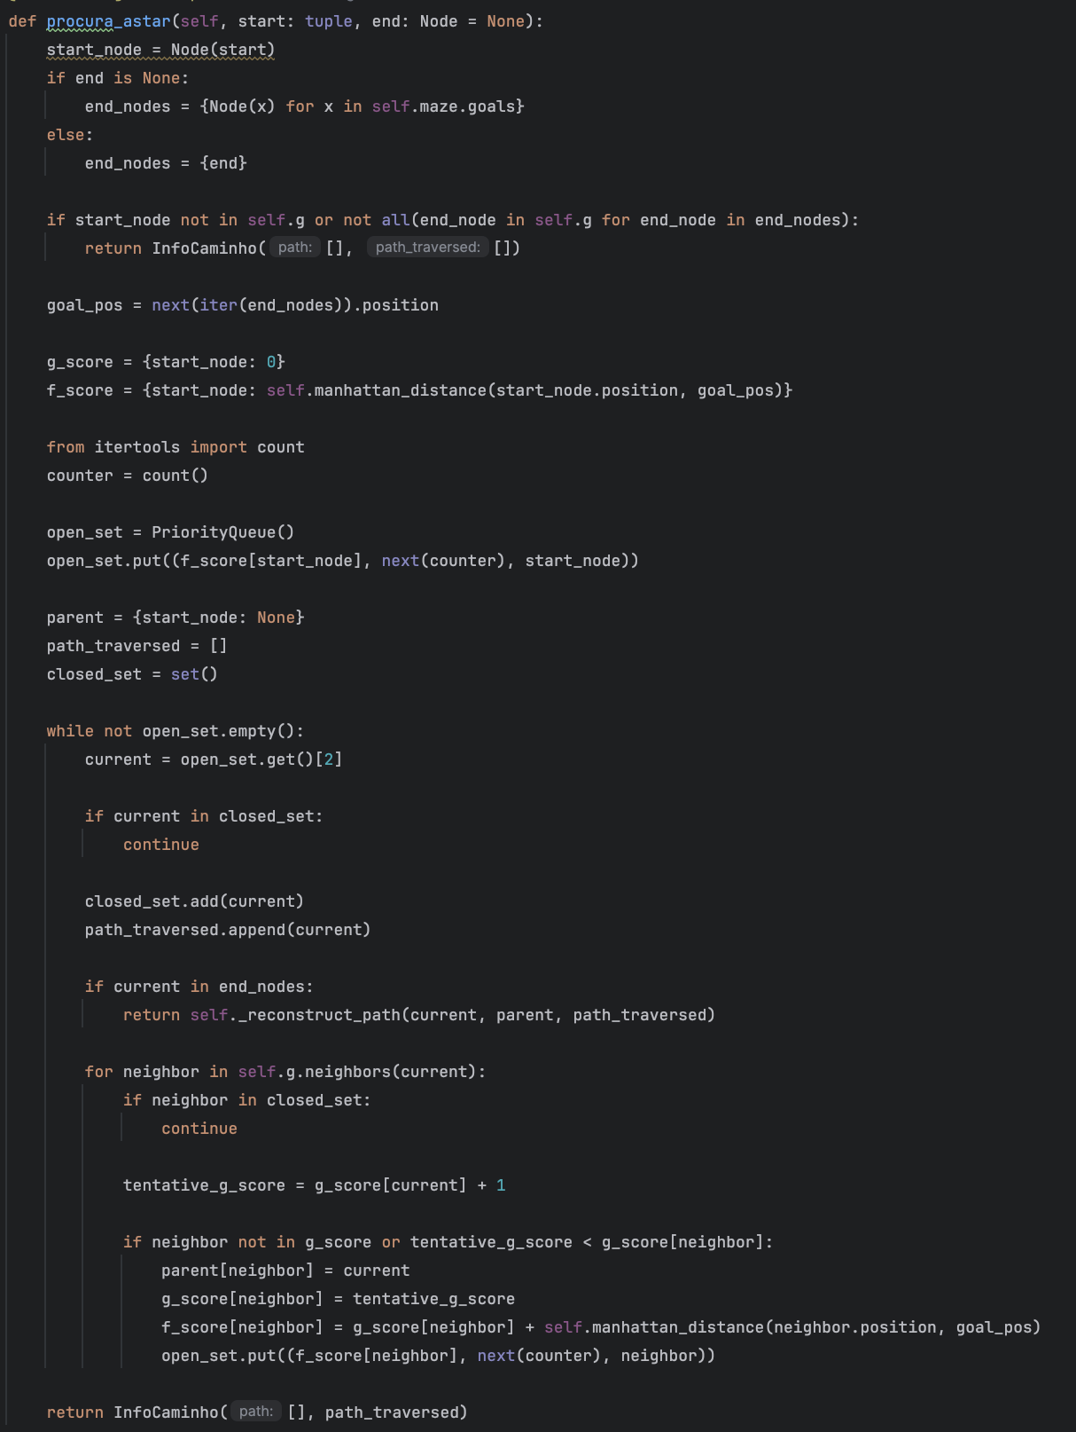
A*

Slide 22
Conclusão

Slide 23
Resolução de Problemas Algoritmos de procura
Inteligência Artificial
Diogo Silva a104183
Miguel Barrocas a104272
Olavo Carreira a104526
João Pinto a104270

